Slide 1
3x4

Slide 2
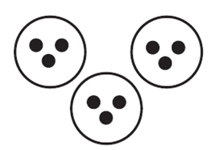

Slide 3
4x8

Slide 4
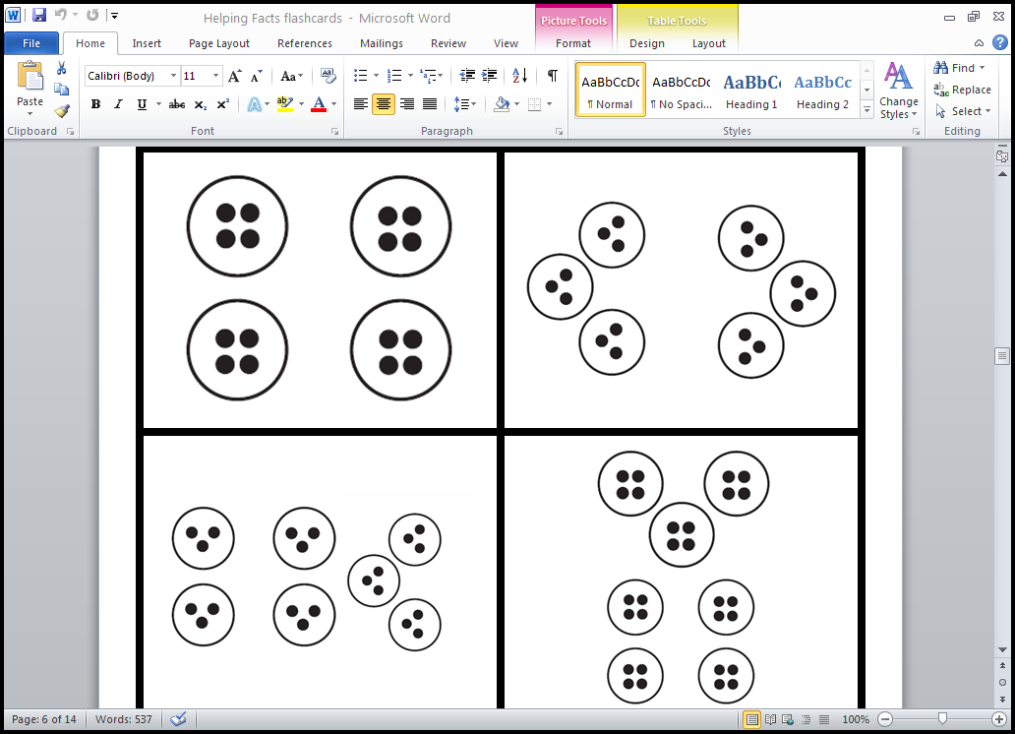

Slide 5
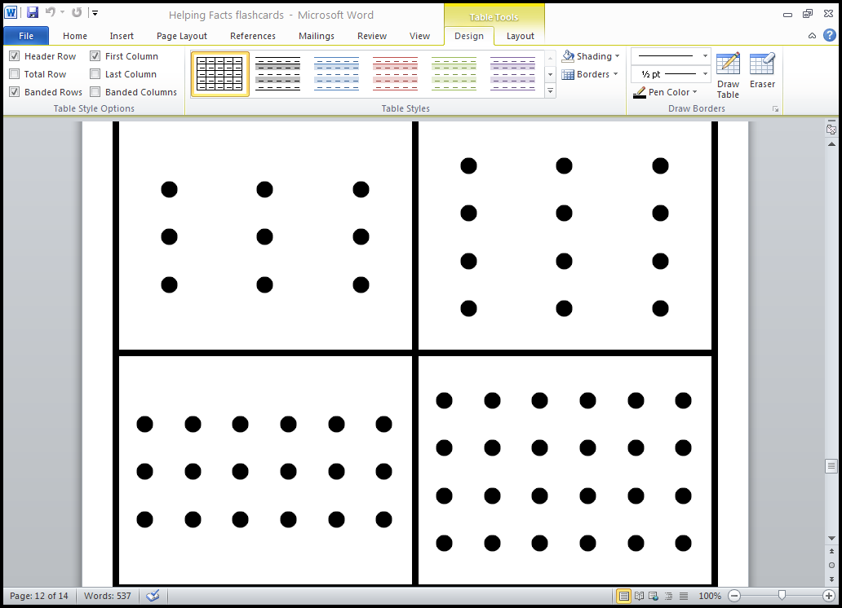

Slide 6
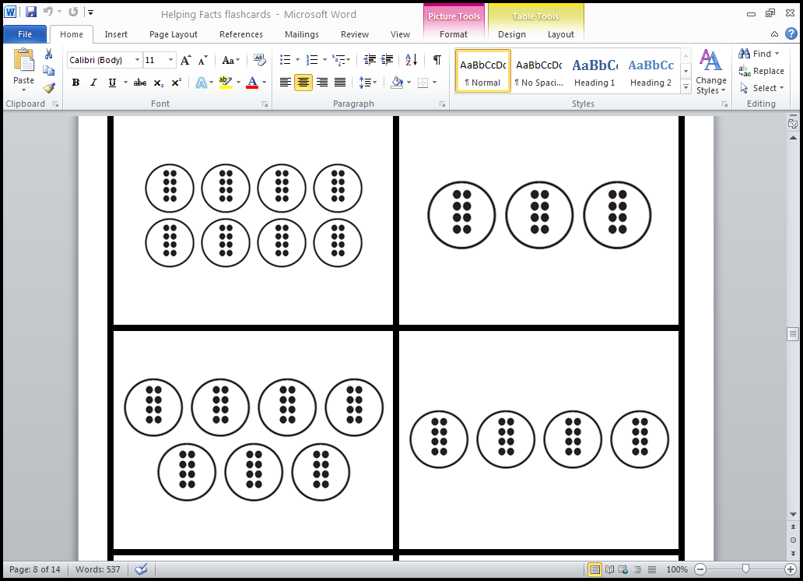

Slide 7
4x3

Slide 8
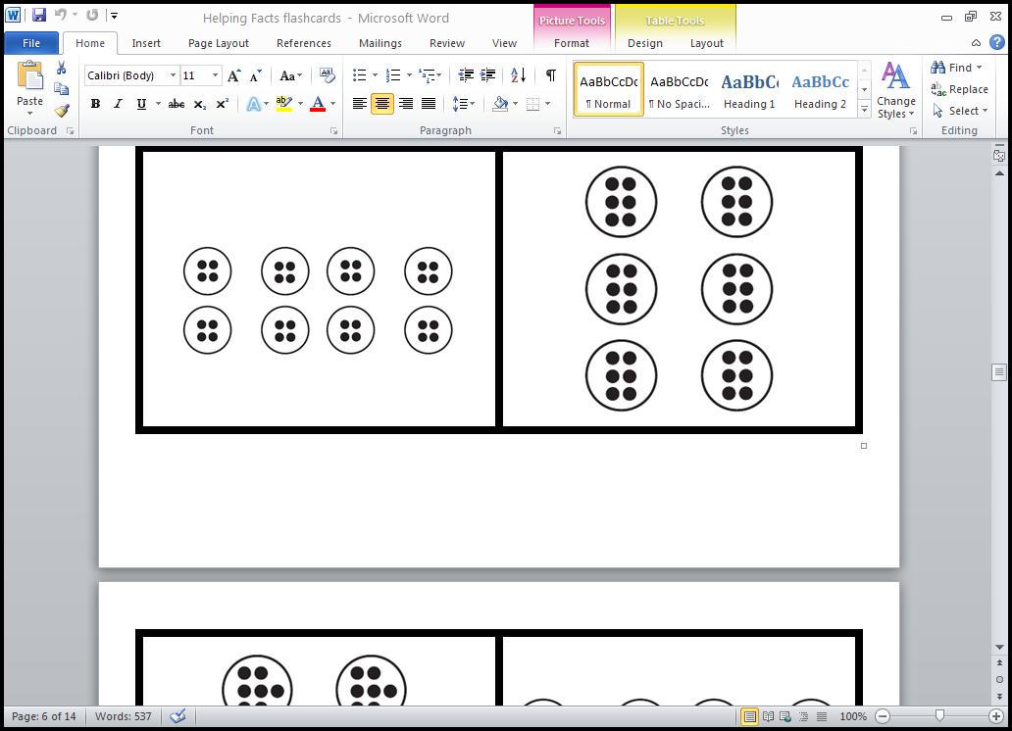

Slide 9
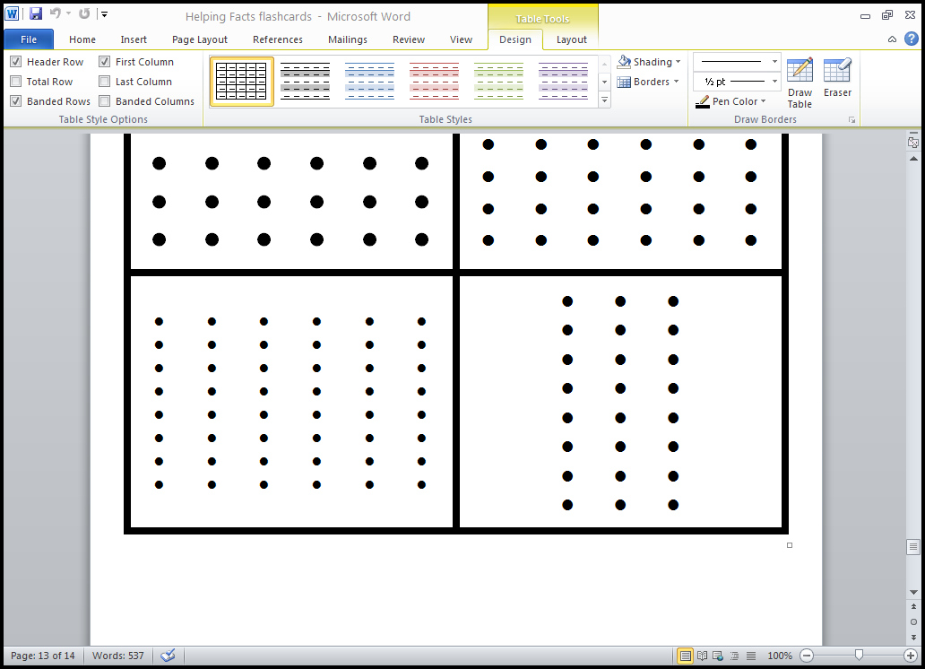

Slide 10
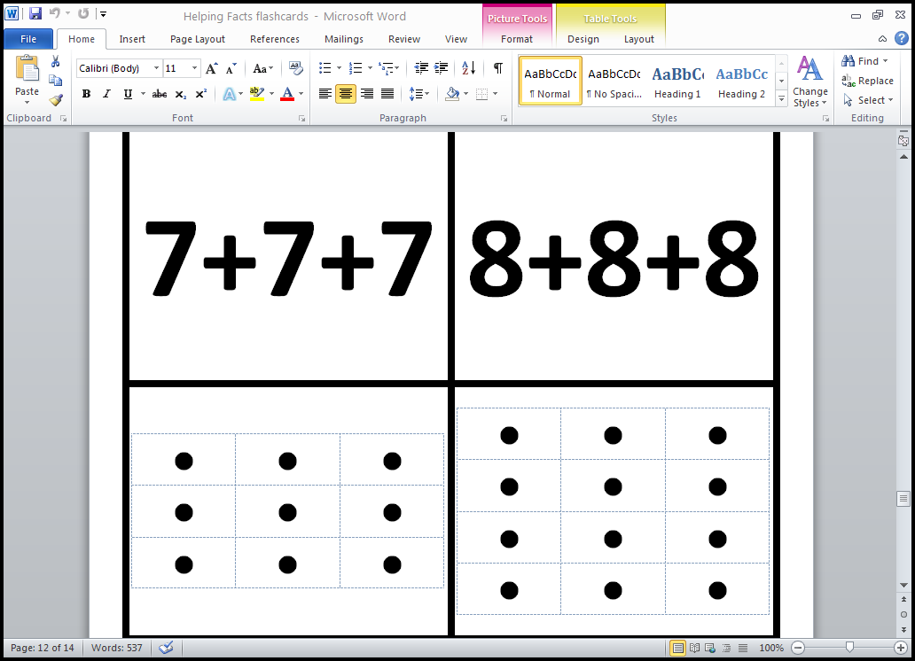

Slide 11
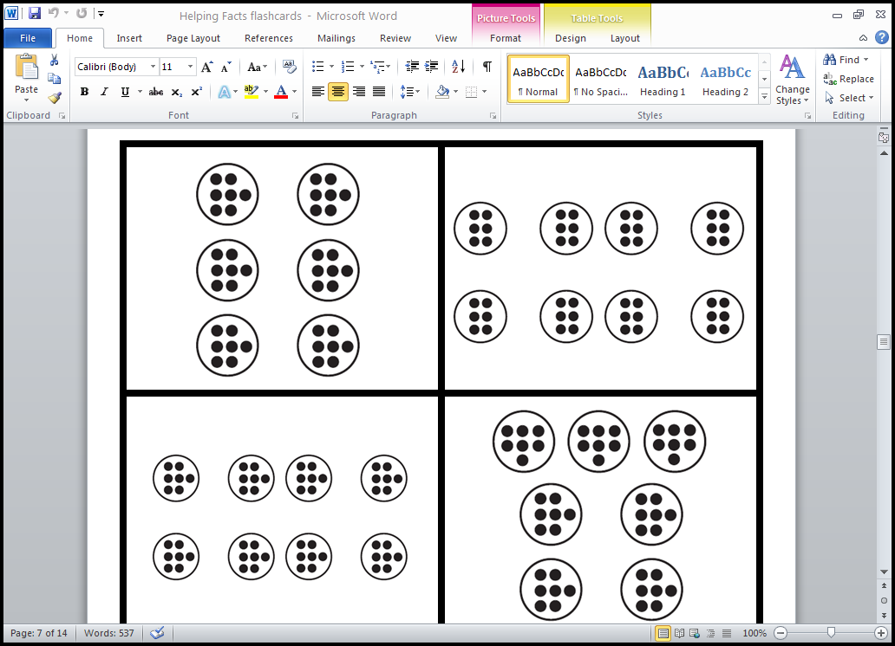

Slide 12
8x3

Slide 13
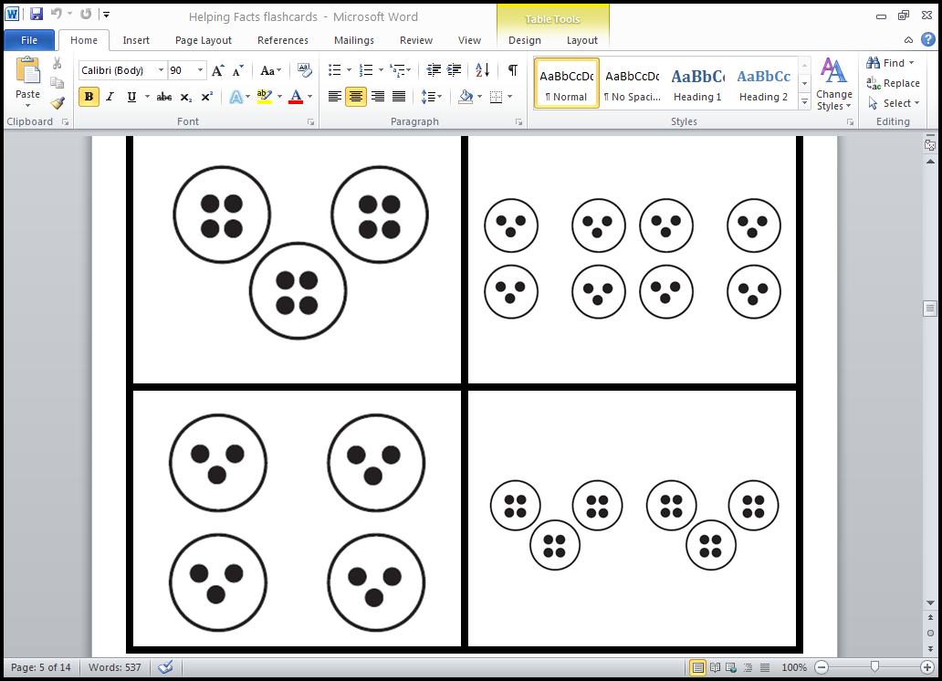

Slide 14
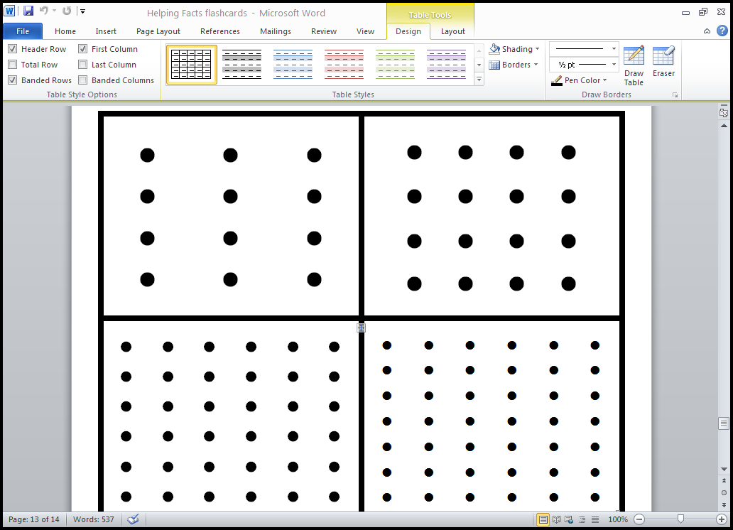

Slide 15
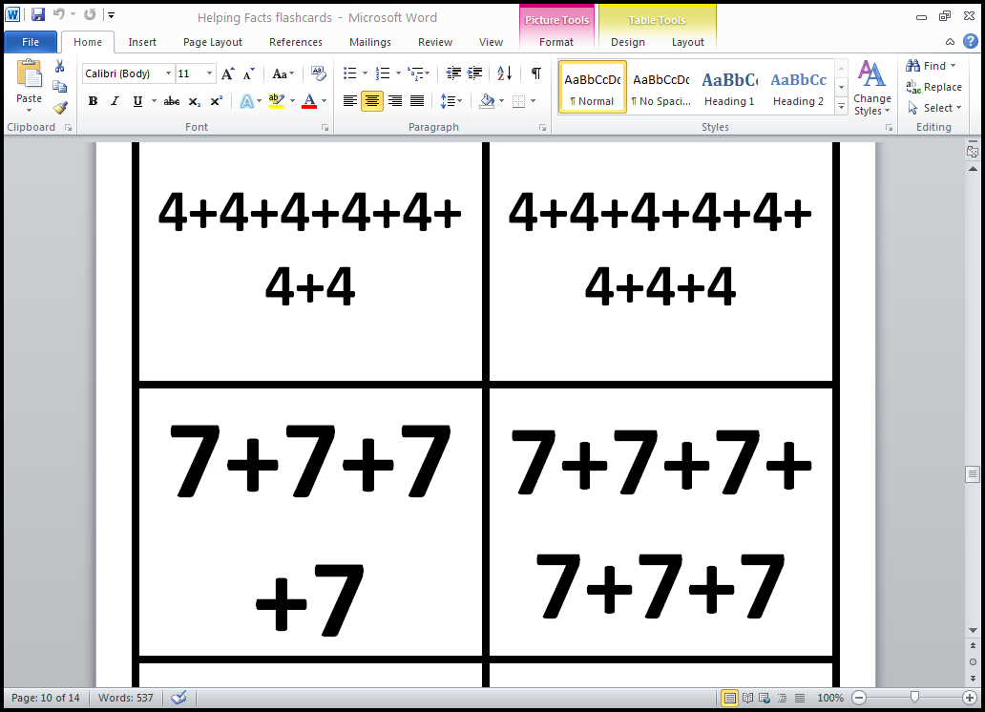

Slide 16
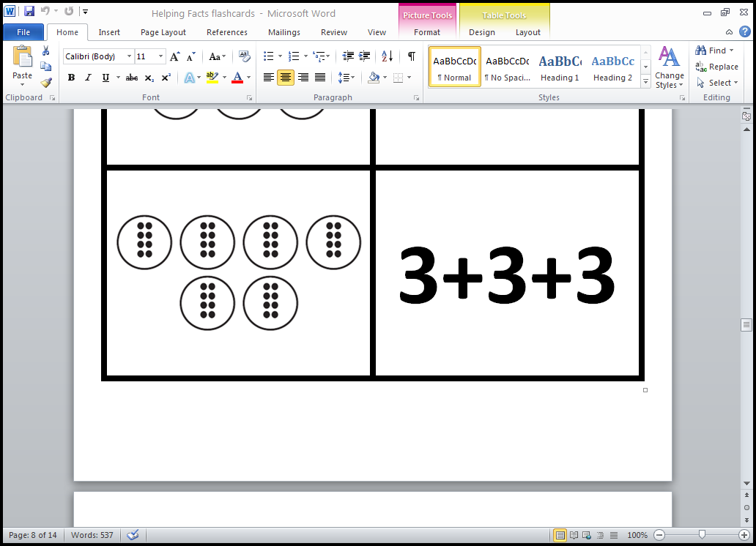

Slide 17
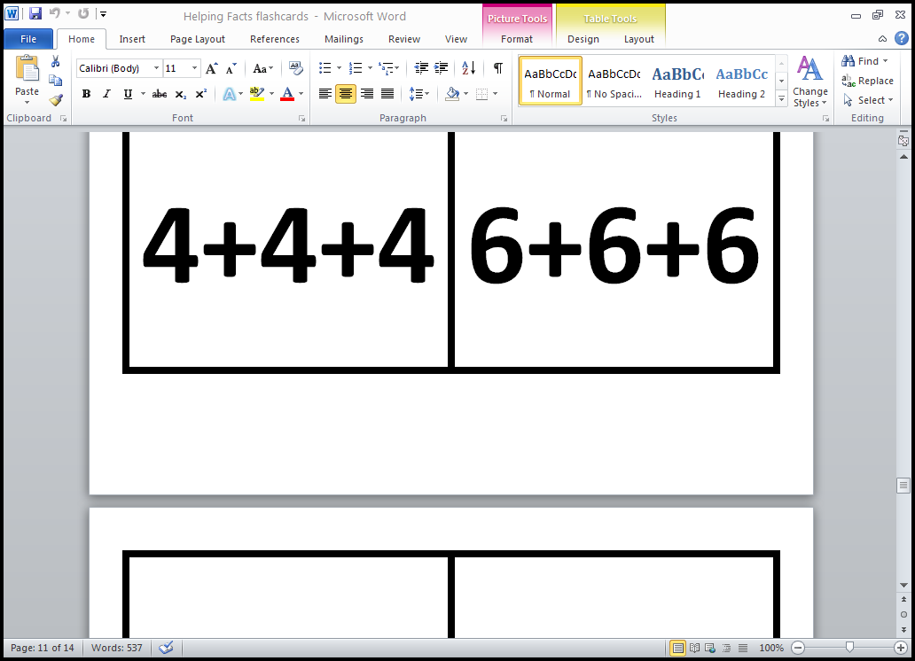

Slide 19
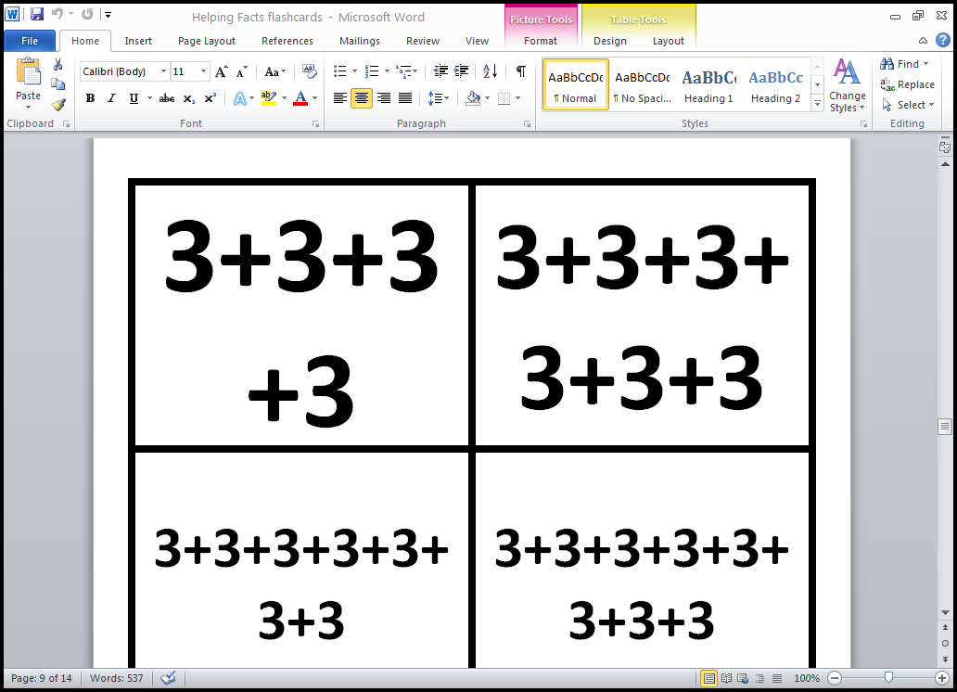

Slide 20
3x3

Slide 23
3x6

Slide 26
6x3

Slide 27
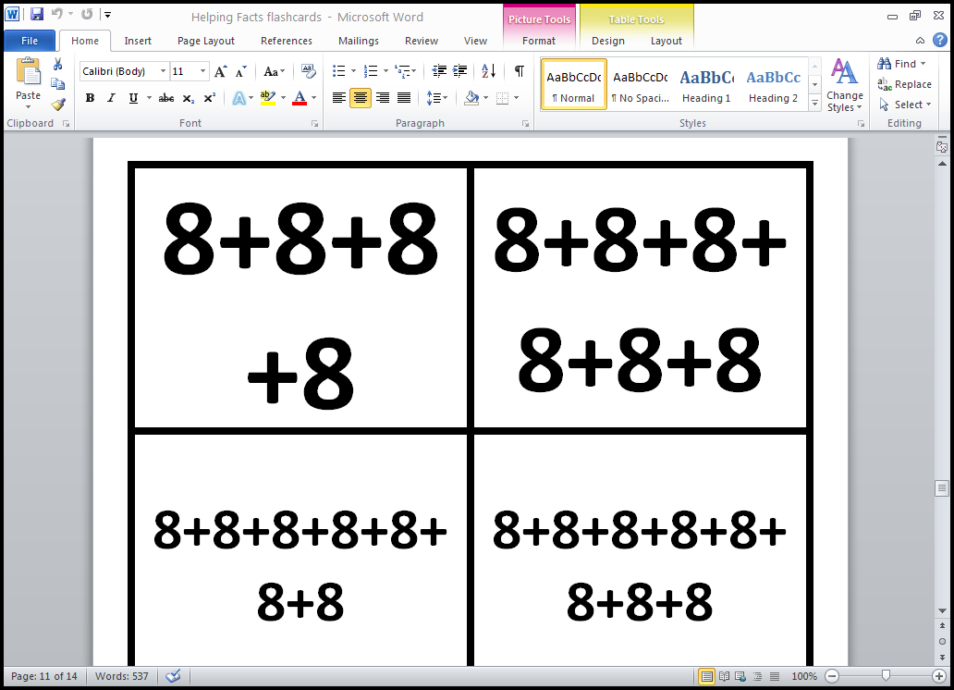

Slide 29
3x7

Slide 34
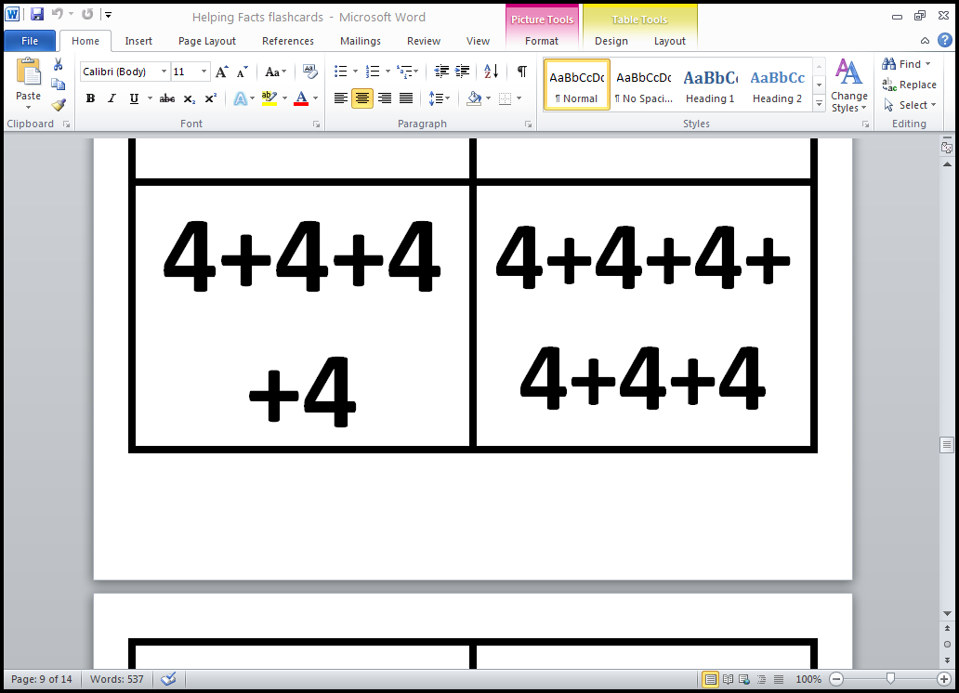

Slide 35
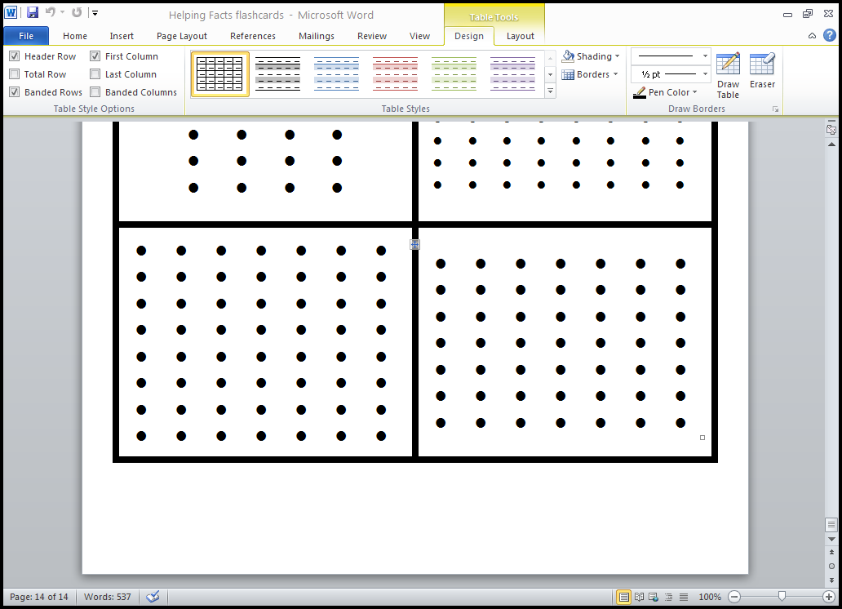

Slide 36
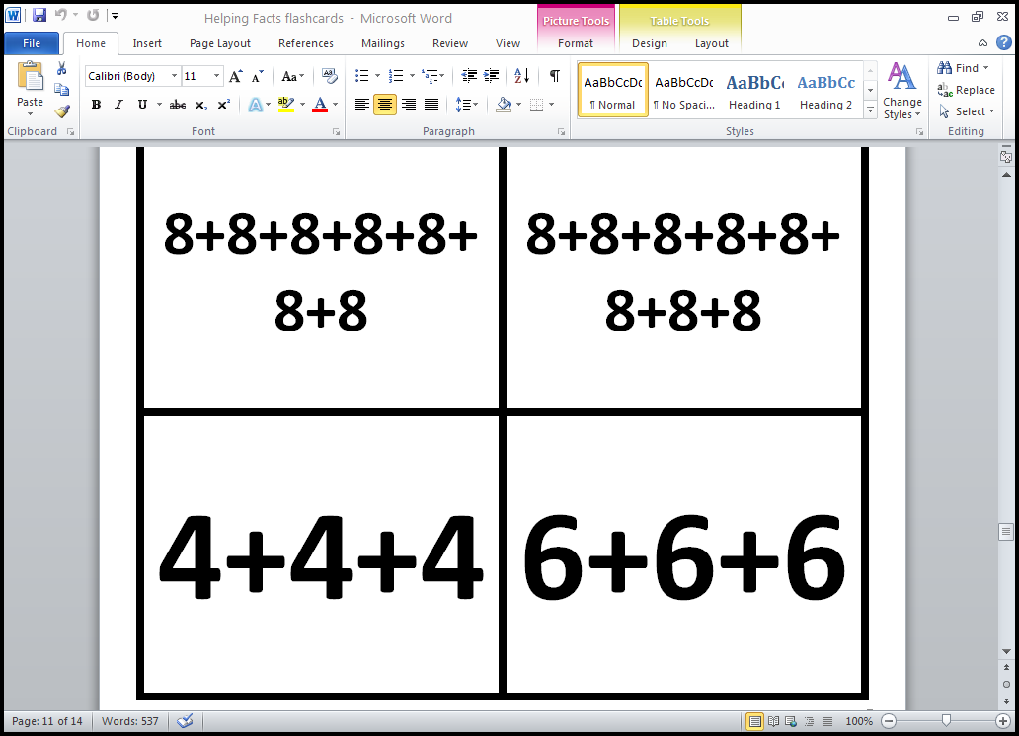

Slide 41
6x4

Slide 44
3x8

Slide 45
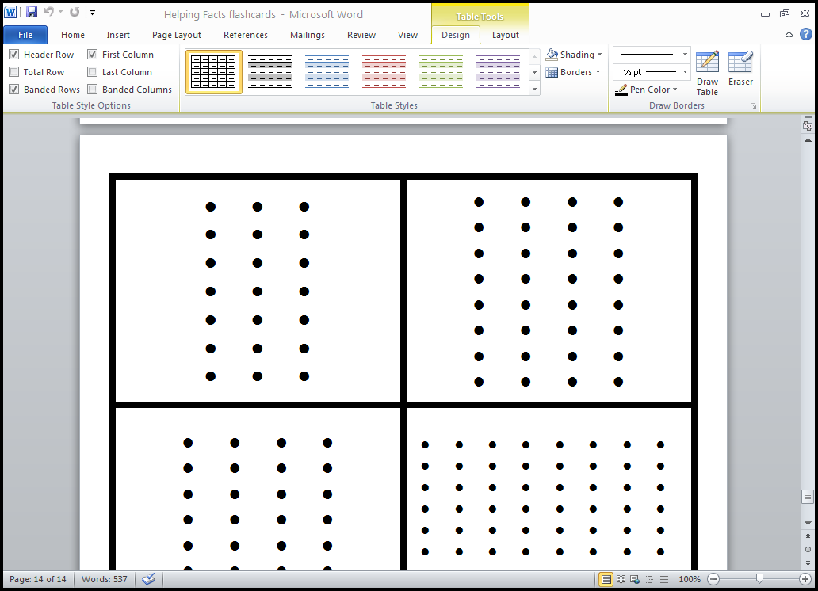

Slide 46
8x4

Slide 51
4x4

Slide 53
7x3

Slide 55
4x6

Slide 57
4x7

Slide 60
6x6

Slide 62
6x7

Slide 64
7x6

Slide 65
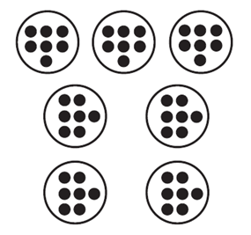

Slide 66
7x8

Slide 67
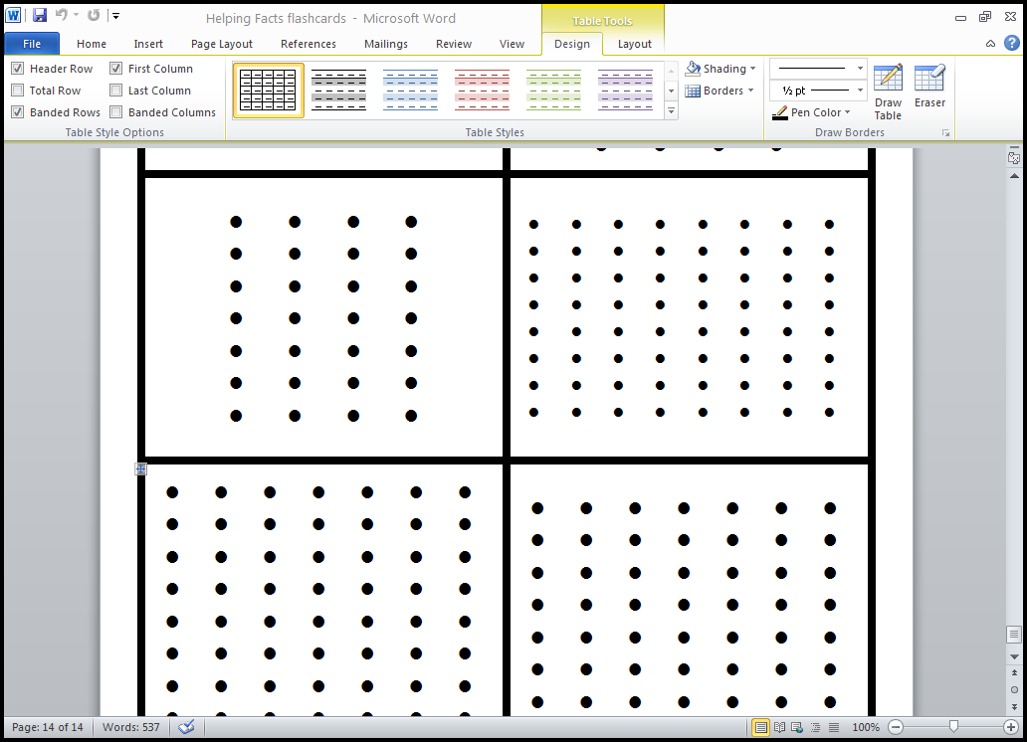

Slide 68
8x8

Slide 72
8x7

Slide 73
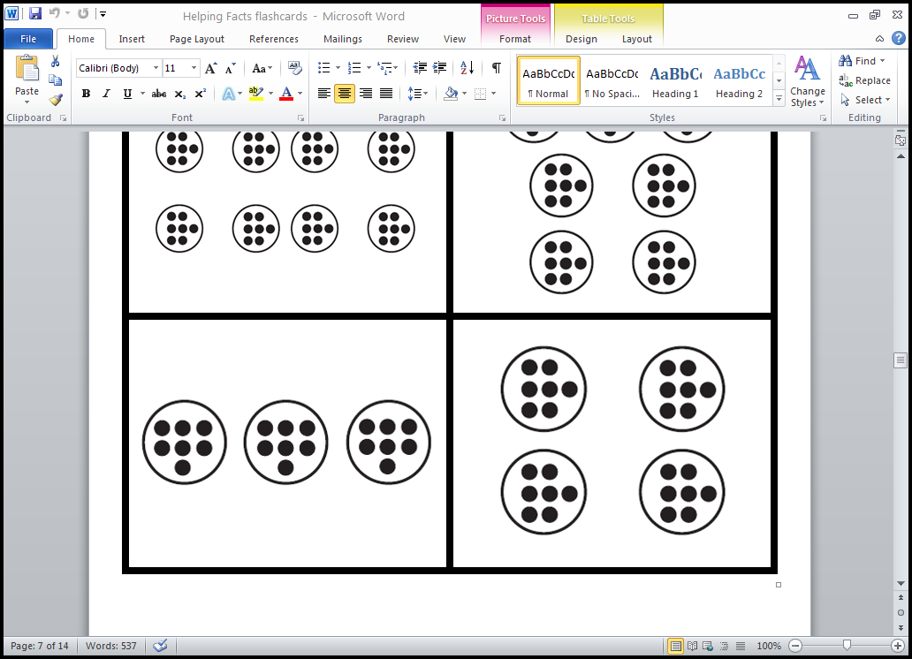

Slide 76
6x8

Slide 77
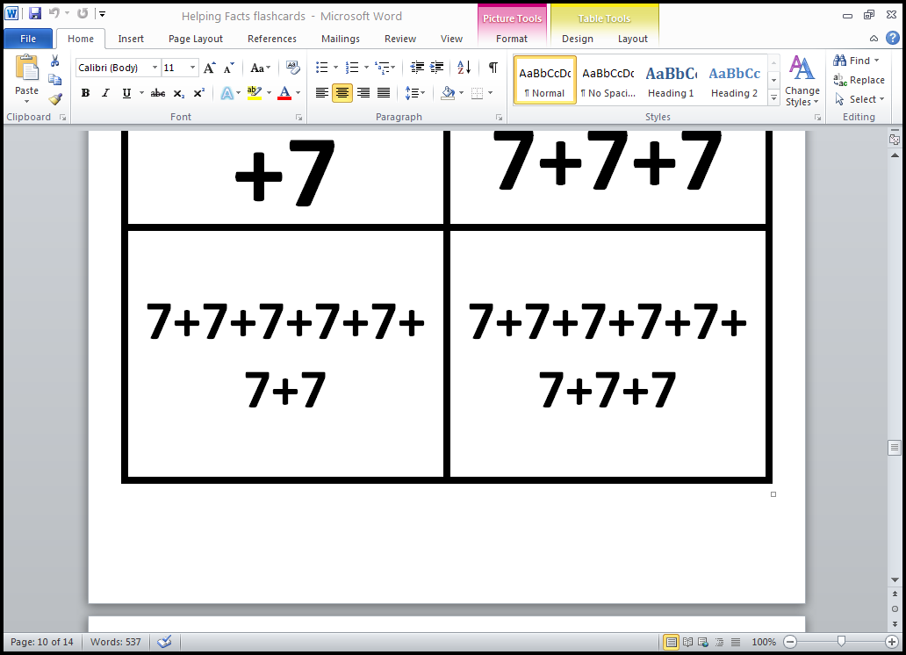

Slide 78
7x4

Slide 80
8x6

Slide 83
7x7

